Slide 1
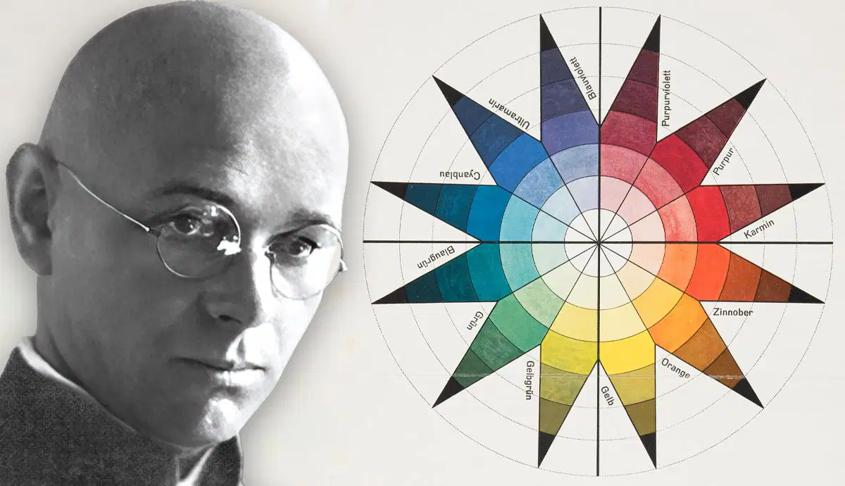
Farveøvelser : Kontrasttyper
Johannes Ittens farvelære
Kilde: https://lehrerfortbildung-bw.de/st_digital/medienkompetenz/gestaltung-farbe/kontrast/

Slide 2

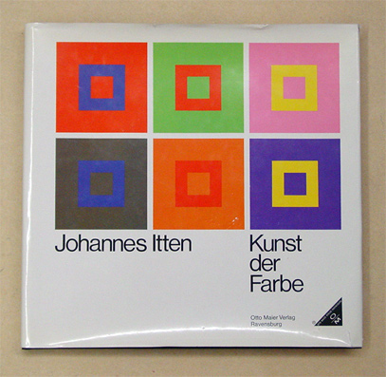

Slide 3
Egenkontrast
Eksempel + lav din egen komposition

Slide 4
Lys-mørk kontrast. Brug samme farve i de to små kvadrater

Slide 5
Varm-kold kontrast

Slide 6
Komplementærkontrast
RØD
GRØN

Slide 7
Komplementærkontrast
LILLA
GUL

Slide 8
Komplementærkontrast
BLÅ
ORANGE

Slide 9
Kvantitetskontrast

Slide 10
Kvalitetskontrast. Brug samme mættede farve i de to små cirkler. I kvadraterne bruges hver sin umættede tone af cirkelfarven.

Slide 11
Simultankontrast. Brug den samme grå farve i de to små kvadrater. I de store kvadrater bruges hver sin farve. Hvordan påvirkes den grå farve af den omgivende farve?

Slide 12
Sucsessivkontrast. Se med ca. 15 cm afstand på det blå kvadrat med ét øje. Luk eller afdæk det andet øje. Efter 20 sekunder kigger du på kvadratet ved siden af. Midten er markeret ved en lille sort plet. Nu ser du et efterbillede af et orange kvadrat. Sucsessivkontrast kan undgås ved at: Formindske kontrasten i lyshed mellem objekt og omgivelse / Placere objektet og dets omgivelse i en farvekontrast / Bruge brækkede farvetoner, da mindre intensive farver svækker efterbilledet.

